Slide 1
SparkML
2023. 07. 31.
강소연

Slide 2
Spark on YARN

Slide 3
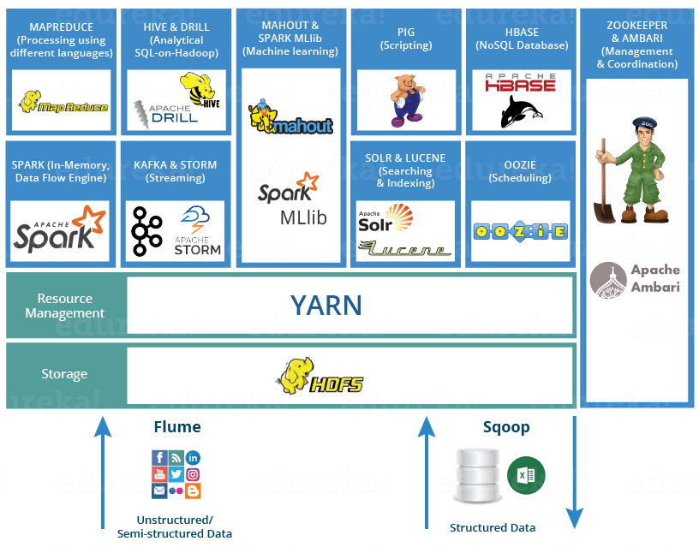
Spark on YARN
YARN은 Apache Hadoop의 클러스터 관리 시스템으로, 다양한 종류의 데이터 처리 작업을 관리하고 자원을 할당하는 역할
Spark on YARN 장점
효율적인 자원 관리
Hadoop ecosystem과의 통합 가능
Spark 애플리케이션의 성능과 확장성 향상

Slide 4
Spark on YARN 실행 흐름
Client
$ ./spark-submit
YARN Container
MN
Application Commands
Resource
Request/Reply
YARN Resource Manager
Spark Application Master
Spark Driver
Launch Spark
Executor
SN01 ~ 05
YARN NodeManager
YARN Container
YARN Container
Spark
Executor
Spark
Executor
Spark Task
Notes:
Client가 spark-submit을 통해 application을 실행
Client 서버에 Spark Driver 실행
Application Master가 NodeManager 중 하나에서 실행됨 → AM은 하나의 애플리케이션을 관리
AM은 Resource Mananger에게 자원을 요청하고 받음
AM은 NodeManager에게 Spark Executor를 실행
Spark Executor가 Task수행

Slide 5
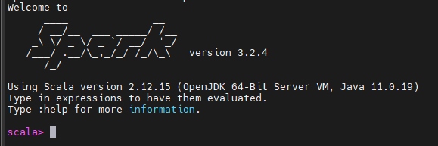
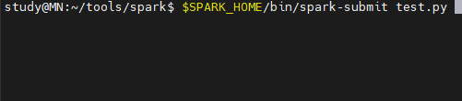
Spark Application
Spark Application을 실행하는 방법
Spark Shell 사용
Spark Submit 사용
불편

Slide 6
Zeppelin

Slide 7

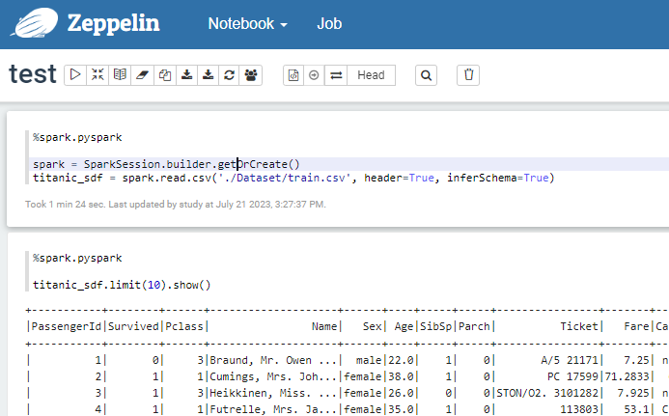
Zeppelin이란?
Spark을 통한 데이터 분석의 불편함을 Web 기반의 notebook을 통해서 해결해보고자 만들어진 어플리케이션
장점
웹 기반 인터페이스를 통해 user가 쉽게 코드 작성 및 실행할 수 있어, 직관적이고 효율적
데이터를 다양한 형태의 차트와 그래프로 시각화 가능
팀원들과 노트북을 공유할 수 있어, 실시간 협업 가능

Slide 8
Zeppelin 설치 실습
study@MN: 소연
study@SN01 희도, 정훈
study@SN02 하민, 이삭
study@SN03 민규, 래원
study@SN04지혜, 수현
study@SN05 승용, 호준

Slide 9

Zeppelin download
cd tools
wget https://downloads.apache.org/zeppelin/zeppelin-0.11.0/zeppelin-0.11.0-bin-all.tgz
tar –xvf zeppelin-0.11.0-bin-all.tgz
ln –s zeppelin-0.11.0-bin-all zeppelin
rm –rf zeppelin-0.11.0-bin-all.tgz

Slide 10
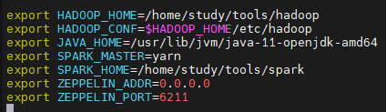
Zeppelin-env.sh (tools/zeppelin/conf/)
cd tools/zeppelin/conf/
cp zeppelin-env.sh.template zeppelin-env.sh
vim zeppelin-env.sh
export HADOOP_HOME=/home/study/tools/hadoop
export HADOOP_CONF=$HADOOP_HOME/etc/hadoop
export JAVA_HOME=/usr/lib/jvm/java-11-openjdk-amd64
export SPARK_MASTER=yarn
export SPARK_HOME=/home/study/tools/spark
export ZEPPELIN_ADDR=0.0.0.0
export ZEPPELIN_PORT=6211

Slide 11
Zeppelin-site.xml (tools/zeppelin/conf/)
cp zeppelin-site.xml.template zeppelin-site.xml
vim zeppelin-site.xml
<property>
<name>zeppelin.server.addr</name>
<value>0.0.0.0</value>
<description>Server binding address</description>
</property>
<property>
<name>zeppelin.server.port</name>
<value>6211</value>
<description>Server port.</description>
</property>
<property>
<name>zeppelin.jobmanager.enable</name>
<value>true</value>
<description>The Job tab in zeppelin page seems not so useful instead it cost lots of memory and affect the performance.
Disable it can save lots of memory</description>
</property>

Slide 12
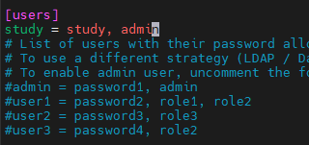
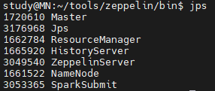
shiro.ini, interpreter.json (tools/zeppelin/conf/)
cp shiro.ini.template shiro.ini
Zeppelin server start: $ /tools/zeppelin/bin/zeppelin-daemon.sh start
[users]
study = study, admin

Slide 13
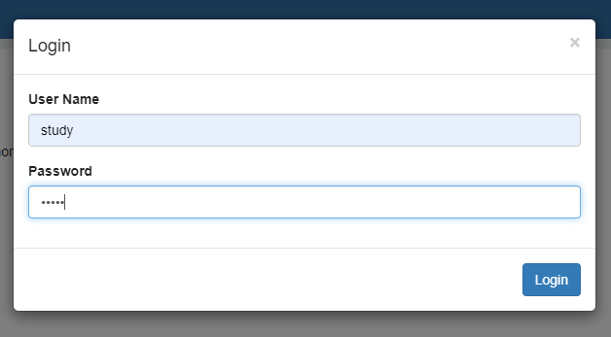
Zeppelin Web
Zeppelin Web 접속 10.11.70.40:6211
Login
User Name: study
Password: study
interpreter.json (Web UI에서 설정)
SPARK_HOME: /home/study/tools/spark
spark.master: yarn
spark.submit.deployMode: client
PYSPARK_PYTHON: python3
PYSPARK_DRIVER_PYTHON: python3
spark.executor.instances: 5

Slide 14
SparkML

Slide 15
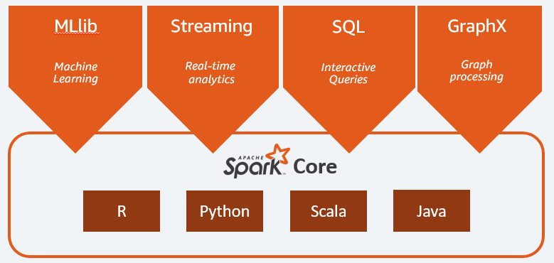
SparkML이란?
Apache Spark의 machine learning 라이브러리로, 대규모 데이터 처리 및 분석을 위한 다양한 machine learning 알고리즘과 유틸리티 제공
SparkML은 전통적인 알고리즘(회귀, 분류, 군집화 등)만 지원
CNN, RNN, GNN과 같은 딥러닝 모델은 미지원

Slide 16

실습 (study@MN)
디렉토리 생성
mkdir 본인 이름 (ex: sykang)
cd 본인 이름
git clone https://github.com/Cow-Kite/2024_summer_seminar.git
cd 2024_summer_seminar

Slide 17
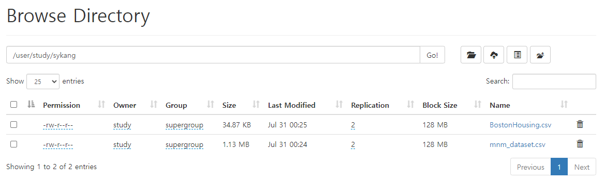
Put data in HDFS (10.11.70.40:9870)
hdfs dfs –mkdir /user/study/sykang(본인 이름)
hdfs dfs –put data/mnm_dataset.csv /user/study/sykang(본인 이름)
hdfs dfs –put data/BostonHousing.csv /user/study/sykang(본인 이름)

Slide 18

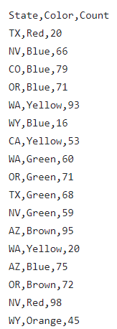
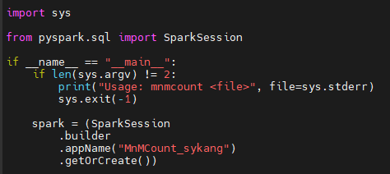
실습 1 - M&M
미국의 주 별로 나누어져 있는 M&M을 색깔별로 집계
cd main/
vim mnm.py
mnm_dataset.csv
본인 이름

Slide 19

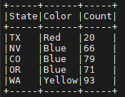
Query 사용해보기 (1/2)
mnm.py 실행
$SPARK_HOME/bin/spark-submit mnm.py hdfs:///user/study/본인이름/mnm_dataset.csv
참고: --num-executors를 사용해서 executor 개수를 지정할 수 있음 (default: 2)
csv파일을 spark dataframe으로 불러오기
dataframe의 처음 5행 출력

Slide 20
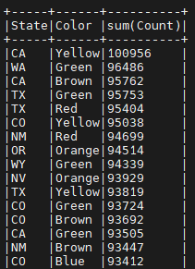
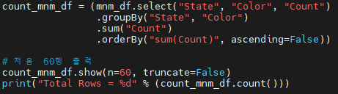

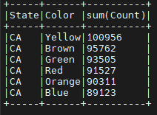
Query 사용해보기 (2/2)
주, 색깔 별로 데이터 그룹화 후 60행 출력
캘리포니아(CA) 주 데이터 집계

Slide 21
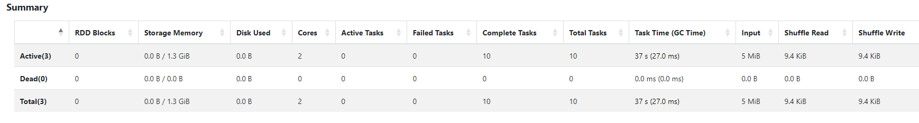
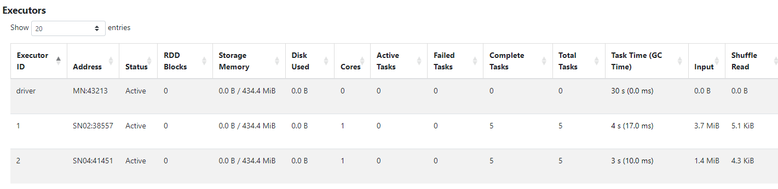
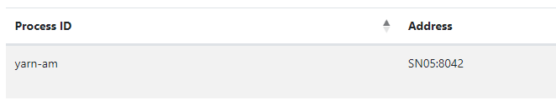
Spark History Web UI (10.11.70.40:18080)

Slide 22
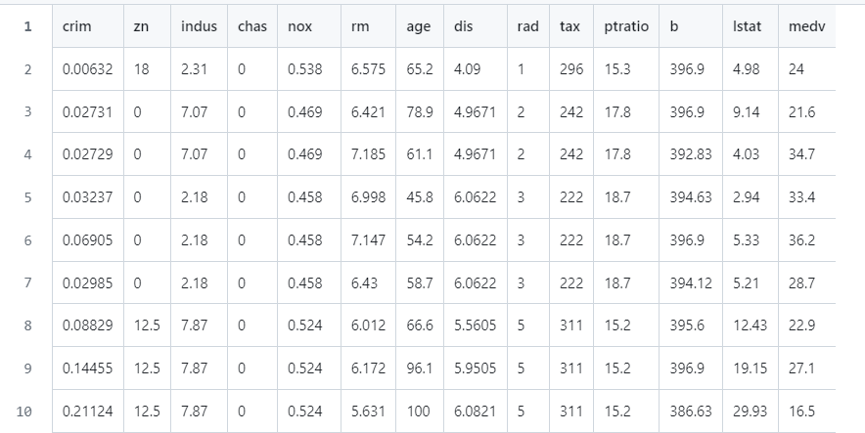
실습 2 – Boston House Price
Linear Regression으로 보스턴 주택 가격 예측
Features
Target
CRIM: town별 1인당 범죄율
ZN: 25,000 평방 피트 이상의 주거용 토지 비율
INDUS: town별 비소매업무 지역의 비율
CHAS: 찰스강 근처이면 1, 아니면 0
NOX: 일산화질소 농도
RM: 주택 1가구당 평균 방 수
AGE: 1940년 이전에 지어진 자가 소유 주택 비율
DIS: 보스턴의 5개 고용 중심지까지의 가중 거리
PAD: 방사형 고속도로 접근성 지수
TAX: 10,000달러당 재산세율
PIRATIO: town별 학생-교사 비율
B: town별 흑인 비율
LSTAT: 하위 계층 인구 비율(%)
MEDV: 자가 소유 주택의 중간값
Notes:
CRIM: town별 1인당 범죄율
ZN: 25,000 평방 피트 이상의 주거용 토지 비율
INDUS: town별 비소매업무 지역의 비율
CHAS: 찰스강 근처이면 1, 아니면 0
NOX: 일산화질소 농도
RM: 주택 1가구당 평균 방 수
AGE: 1940년 이전에 지어진 자가 소유 주택 비율
DIS: 보스턴의 5개 고용 중심지까지의 가중 거리
PAD: 방사형 고속도로 접근성 지수
TAX: 10,000달러당 재산세율
PIRATIO: town별 학생-교사 비율
B: town별 흑인 비율
LSTAT: 하위 계층 인구 비율(%)
MEDV: 자가 소유 주택의 중간값

Slide 23

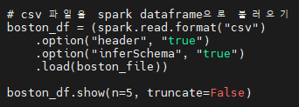
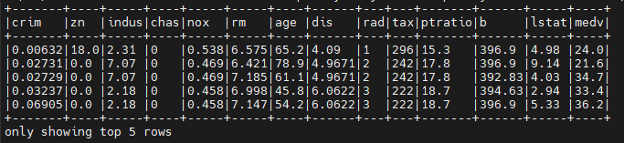
데이터셋 불러오기
vim boston_lr.py
boston_lr.py 실행
$SPARK_HOME/bin/spark-submit boston_lr.py hdfs:///user/study/본인이름/BostonHosing.csv
csv 파일을 spark dataframe으로 불러오기
본인 이름

Slide 24
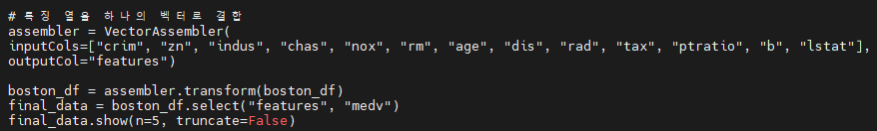
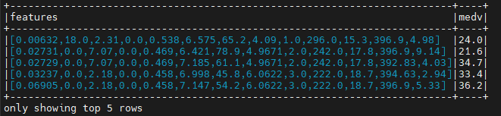
features 결합

Slide 25
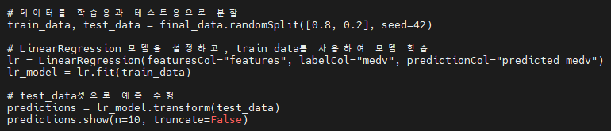
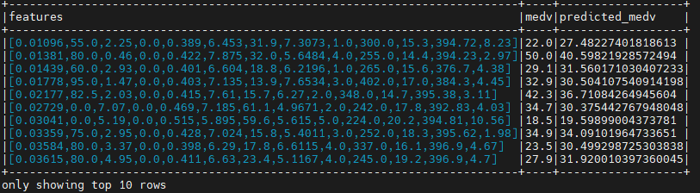
모델 학습 및 예측 수행

Slide 26
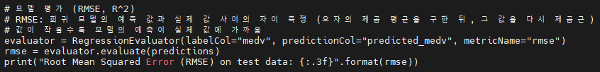

모델 평가
평가 지표: RMSE, R^2

Slide 27
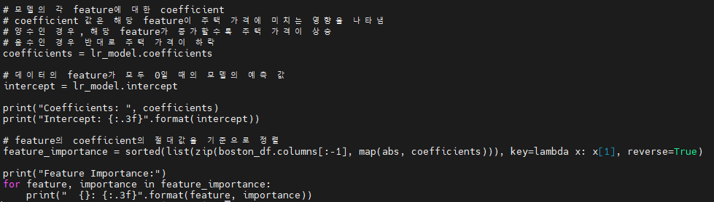
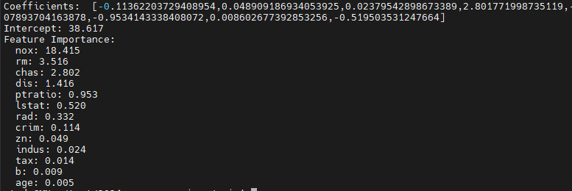
Feature Importance
nox(일산화질소 농도): 주택 가격에 가장 큰 영향을 미침. 높을수록 가격이 낮아짐
rm(방 수): 방 수가 많을수록 주택 가격이 상승
chas(강과의 인접 여부):강과 인접할 수록 가격이 상승
b(흑인 비율): 흑인 비율은 가격에 거의 영향 X
age(1940년 이전 건축): 가격에 거의 영향 X

Slide 29

Spark on YARN
Processing
Resource Manager
Yarn
HDFS – Hadoop Distributed File System
Storage
Node
Node
Node
Node
Node
Node
Hardware

